Slide 1
CLIL-ETI MALTA 3/3/2014 - 8/3/2014
Practical Online Tools for Teachers working with CLIL

Slide 2
ETI MALTA
L’Istituto ETI Malta -Executive Training Institute- è un istituto specializzato nella formazione linguistica per adulti e professionisti.
ETI Malta si occupa anche della formazione degli insegnanti attraverso alcuni corsi finanziati dal Lifelong Learning Programme (LLP) e dall’ Erasmus+ programme.

Slide 3
Overview of CLIL
L’apprendimento dei contenuti disciplinari e quello della lingua straniera devono attuarsi tramite un processo integrato
Educational approach with dual focus
Language Study
Subject Study
+
Integration

Slide 4
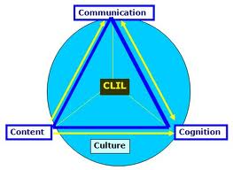
The 4 “C” of CLIL
Content: L’insieme dei contenuti disciplinari che vengono svolti in CLIL
Communication: La lingua straniera è un veicolo per imparare i contenuti disciplinari e attraverso i contenuti si impara la lingua straniera
Cognition: Il CLIL è volto a sviluppare tutte le abilità cognitive, dalle più semplici, quali conoscere, comprendere ed applicare, a quelle più complesse, come analizzare, formulare ipotesi, fare previsioni, sintetizzare, valutare
Culture: Esposizione a prospettive diverse e condivise per migliorare la consapevolezza di culture differenti

Slide 5
The 5th “C” of CLIL: Competence
La competenza riguarda i “can dos” cioè quello che il docente può fare.
Le aree di competenza dei docenti CLIL sono:
Attenzione ai bisogni dello studente
Pianificazione
Interazione

Slide 6
The 5th “C” of CLIL: Competence
Valutazione
Cooperazione e riflessione
Contesto e cultura
Multimodalità (utilizzo dei multimedia)
Contenuti disciplinari

Slide 7
Principi base del CLIL
I contenuti determinano il linguaggio da imparare
I contenuti sono illustrati in maniera semplice, con l’utilizzo di diagrammi, illustrazioni, grafici, termini evidenziati, etc
Il linguaggio è utilizzato sia per imparare che per comunicare
“Listening, reading, speaking and writing” devono essere integrati
Stretta cooperazione e la collaborazione tra i docenti di lingua e di materia

Slide 8
Benefici del CLIL
Sviluppo di competenze di lingua e di abilità di comunicazione interculturale
Aumento della motivazione
Acquisizione di consepovolezza culturale
Internazionalizzazione
Preparazione utile non solo allo studio ma anche alla vita
Nuovo modo di insegnare
Soddisfazione personale per i docenti

Slide 9
Fattori che scoraggiano la metodologia CLIL
Chi deve occuparsi di CLIL: i docenti di lingua o di docenti di materia?
Conoscenza insufficiente della lingua straniera o dei contenuti disciplinari
Complessità della metodologia CLIL
Mancanza di risorse

Slide 10
Fattori che scoraggiano la metodologia CLIL
Non esiste un singolo modello di CLIL-dipende dal contesto
Sovraccarico di lavoro per il docente
Nuovi tipi di collaborazione tra gli esperti dei contenuti e gli esperti di lingua
Difficoltà nella valutazione dei contenuti e del linguaggio
Gli allievi potrebbero comunicare nella loro lingua nativa

Slide 11
Strumenti utili per il CLIL
Multidict
Wordlink
Clilstore

Slide 12
Multidict and Content Language
Multidict é un tool che consente di tradurre singole parole in molti linguaggi.
Multidict permette all’utente di scegliere facilmente tra una serie di dizionari online.
Multidict ricorda la scelta del dizionario fatta dall’utente per velocizzare le ricerche successive.
Per accedere a Multidict, andare alla pagina: http://multidict.net e selezionare il riquadro Multidict.

Slide 13
Ricerca con Multidict

Slide 14
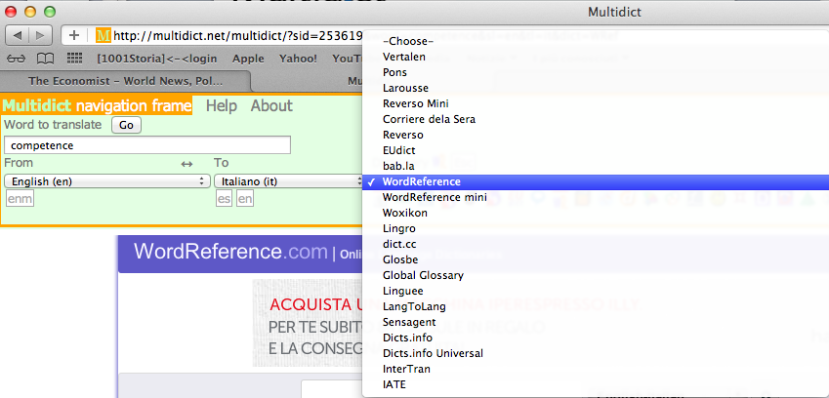
Selezione del dizionario

Slide 15
Wordlink and exploiting the Internet
Wordlink è un tool che lavora in unione con Multidict e collega intere pagine web con dizionari online
Inserendo l’indirizzo della pagina web, è possibile visualizzarla sull’applicazione. Puntando il mouse sulle singole parole della pagina è possibile tramite il collegamento con Multidict ottenerne la traduzione.
Per accedere a Multidict, andare alla pagina: http://multidict.net e selezionare il riquadro Wordlink.

Slide 16
Caricamento di una pagina web su Wordlink

Slide 17
Selezione di una parola

Slide 18
Risultato ricerca

Slide 19
CLILstore
Clilstore è una raccolta di materiali prodotti tramite la metodologia CLIL. L’applicazione è connessa a Wordlink e a Multidict.
Gli insegnanti possono creare, salvare e organizzare unità di apprendimento multimediali (testo, immagini e video).
Gli studenti possono cercare i materiali in base al loro livello di conoscenza della lingua e in base ai contenuti.
Per accedere a CLILstore, andare alla pagina: http://multidict.net e selezionare il riquadro Clilstore.

Slide 20
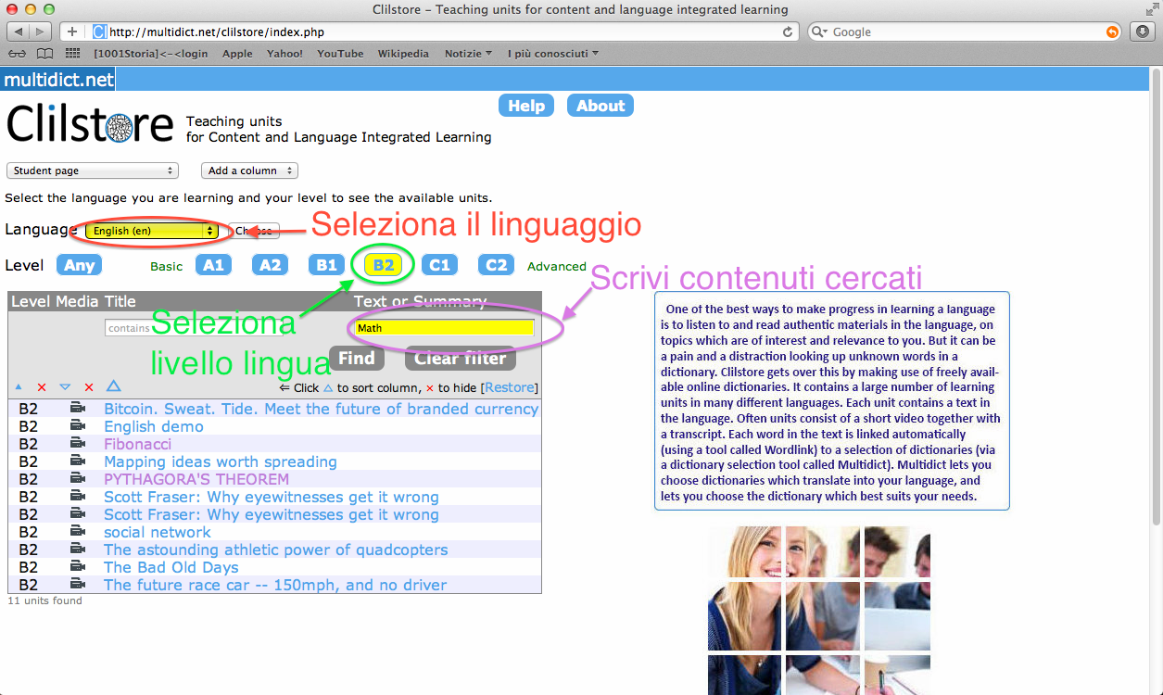
Student page

Slide 21
Student page Visualizzazione contenuto

Slide 22
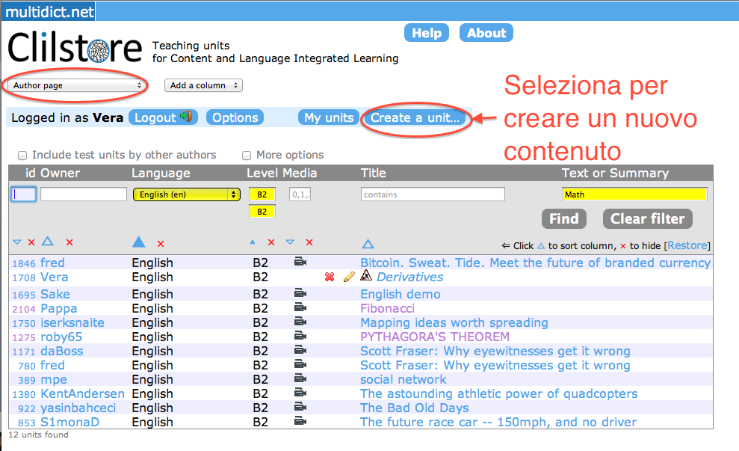
Teacher page

Slide 23
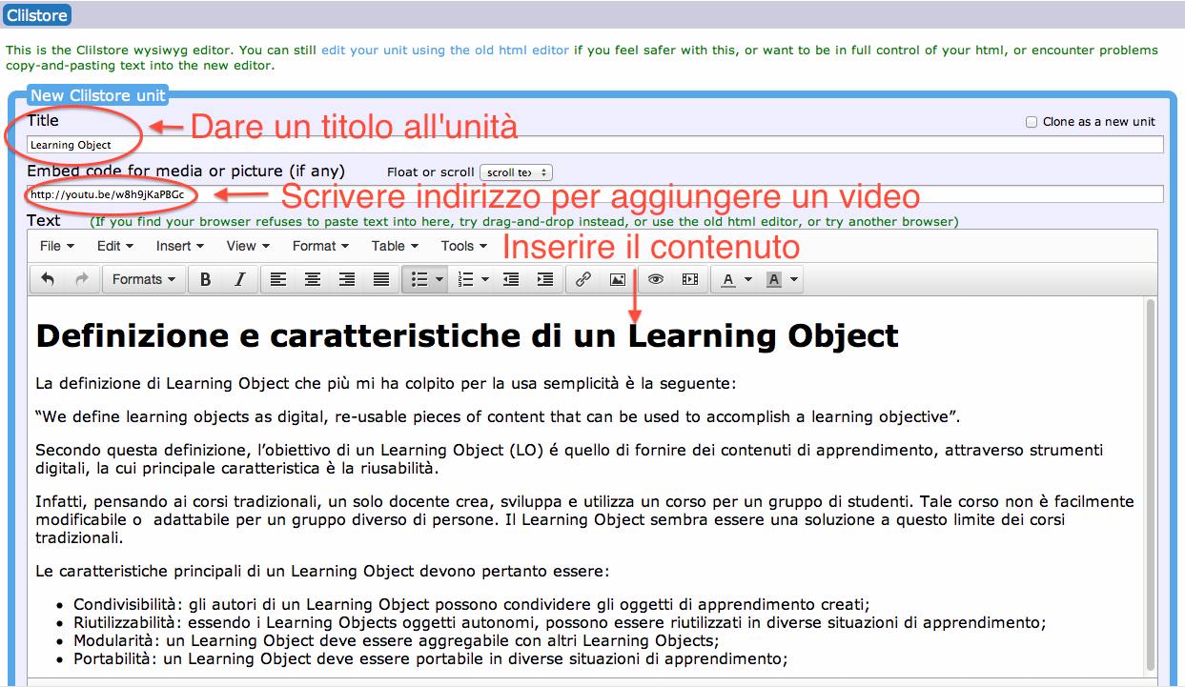
Teacher page Creare un’unità

Slide 24
Teacher page Embed code

Slide 25
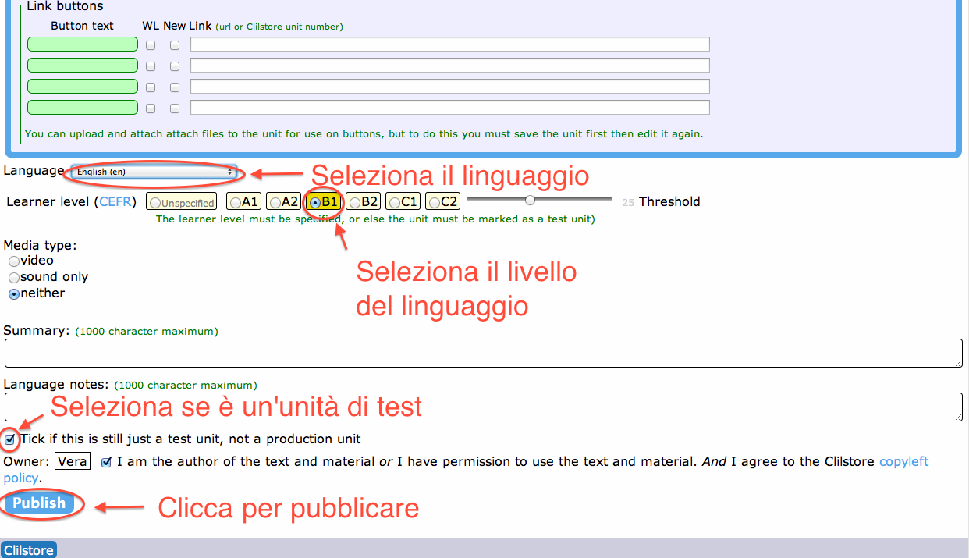
Teacher page Creare un’unità

Slide 26
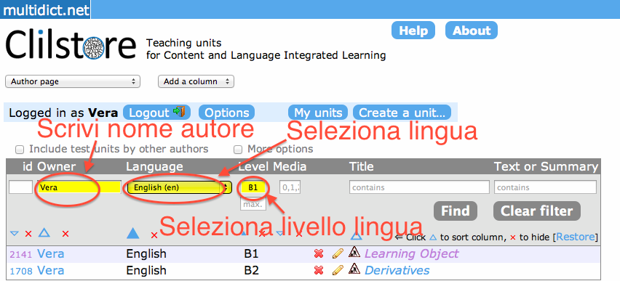
Teacher page Ricerca unità

Slide 27
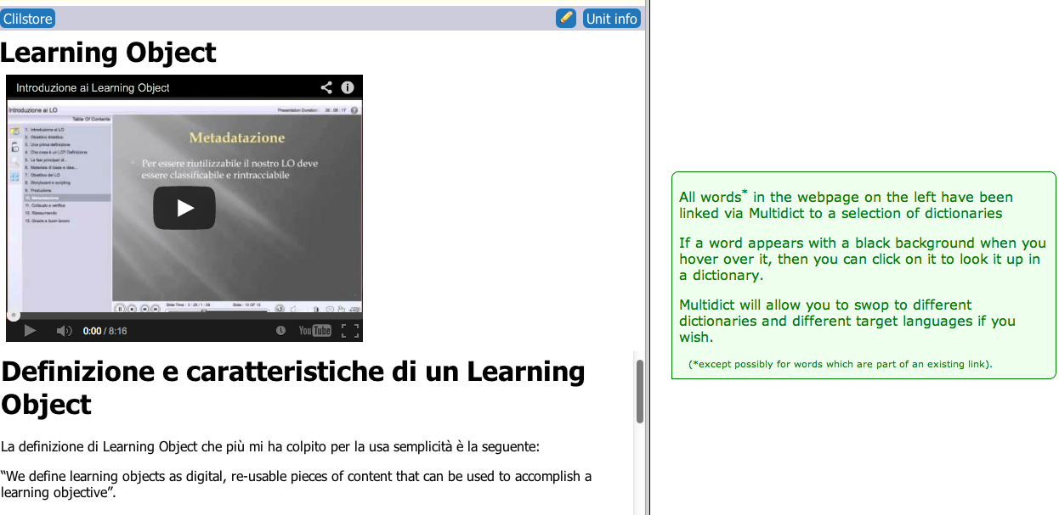
Teacher page Visualizzazione unità

Slide 28
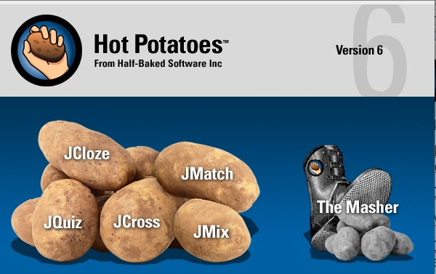
Hot Potatoes
Hot Potatoes è un software costituito da 5 applicazioni che consente di creare utili esercizi per la metodologia CLIL.
Gli esercizi possono essere svolti sul web, esportando i files in formato html (Crea pagina web per browser).
Le applicazioni di Hot Potatoes sono:
JCloze: creare esercizi di riempimento
JMatch: creare esercizi di abbinamento o riordino
JQuiz: creare questionari a risposta breve o a risposta multipla
JCross: creare cruciverba
JMix: creare esercizi di ricostruzione di frasi

Slide 29
CLIL in Practice and Dictogloss
Dictogloss è una tecnica d’insegnamento della lingua straniera, usata per insegnare le strutture grammaticali. Fasi del Dictogloss:
L’insegnante legge un testo e gli studenti ascoltano la lettura.
L’insegnante rilegge il testo e gli studenti prendono individualmente appunti
Gli studenti in piccoli gruppi discutono insieme per ricostruire il testo, facendo attenzione ad usare le strutture grammaticali corrette.

Slide 30
Vantaggi del Dictogloss
Integrazione dei 4 language skills: listening, reading, speaking and writing
Discussione dei contenuti nella lingua straniera
Attenzione degli studenti verso le “informazioni chiave”
Integrazione degli studenti più timidi nelle attività di gruppo

Slide 31
Il corso “Practical online tools for teachers working with CLIL” è stato molto utile per le seguenti ragioni:
Professionalità del docente
Utilizzo immediato dei softwares illustrati nel corso
Lezioni incentrate sul dialogo e sul confronto che hanno favorito la partecipazione attiva di tutti i membri della classe
Lavoro organizzato in piccoli gruppi con cambi frequenti degli elementi di ciascun gruppo
Conoscenza del metodo di lavoro in altri Paesi (Spagna, Lettonia)
Ambiente internazionale
Programmi sociali organizzati dall’ ETI per conoscere il territorio e per favorire l’interazione sociale
Nuove metodologie di insegnamento da sperimentare in aula.

